Slide 1
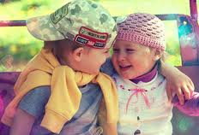
МБОУ «Новосельская средняя общеобразовательная школа Классный час Тема: «Дружбой дорожить умейте!» 6 класс
Классный руководитель
Мазепина Ольга Владимировна

Slide 2
Что значит друг везде Верен в счастье и беде; Грусть твоя его тревожит. Ты не спишь – он спать не может, И во всем без дальних слов, Он помочь тебе готов. Уильям Шекспир

Slide 3
Как вы думаете, о чем сегодня мы будем говорить на классном часе?
Как вы понимаете слово «дружба»?
Кто такой друг?
А знаете ли вы своего друга?
Что значит «дружить»?
Есть ли определенные правила дружбы?

Slide 4
СИТУАЦИЯ
Вы пришли с тренировки и буквально валитесь с ног от усталости, но тут звонит ваш друг и просит помочь: ему нужно отнести в мастерскую монитор.
Что вы сделаете в этом случае?

Slide 5
Игра. «Знаю ли я своего друга?»
Какой урок у него любимый?
На чем он любит кататься?
Какое время года у него любимое?
Какой вид спорта он любит?
Кем хочет стать, когда вырастет?
Какое животное он хотел бы иметь дома?
Какие фильмы любит смотреть?

Slide 7
ЗАКОНЫ ДРУЖБЫ
Быть равным.
Уважать внутренний мир друг друга.
Уметь забывать о себе ради друга, быть бескорыстным и верным.
Чувствовать ответственность за друга, поддерживать и помогать в решении трудных жизненных проблем.
Беречь дружбу от насмешек, зависти, злости, обмана.
Быть честным, искренним и испытывать взаимное доверие, глубокий интерес к заботам и делам друга.
Помогать другу в беде.
Уметь с другом разделить радость.
Не смеяться над недостатками друга.
Остановить друга, если он делает что-то плохое.
Уметь принять помощь, совет, не обижаться на критику
Не обманывать друга.
Уметь признать свои ошибки, мириться с другом.
Не предавать своего друга.

Slide 8
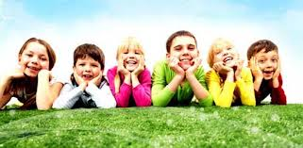
Я желаю каждому из вас иметь верного настоящего друга,
уметь дорожить дружбой.

Slide 9
Что вам больше всего понравилось?
Какое задание было самым интересным?
В каком задании вы бы не участвовали?

Slide 10
Спасибо!

